Slide 1
Chào mừng thầy cô và các em
đến với môn Tiếng Việt

Slide 2
Khởi động

Slide 3
ÔN TẬP VÀ ĐÁNH GIÁ
CUỐI HỌC KÌ I
TIẾT 1 – 2

Slide 4
1. Nhìn tranh, nói tên các bài đã học.

Slide 5
1. Nhìn tranh, nói tên các bài đã học.
Gọi bạn
Tớ nhớ cậu
Chữ A và những người bạn
Nhím nâu kết bạn
Thả diều
Sự tích hoa tỉ muội
Cảnh cửa nhớ bà
Thương ông

Slide 6
Luật chơi: Chọn 2 đội chơi, mỗi đội có 5 thành viên có nhiệm vụ ghi lên bảng những từ ngữ chỉ người và chỉ vật theo yêu cầu của nội dung bài 2. Hết 5’ đội nào ghi được nhiều từ ngữ đúng hơn là đội chiến thắng.

Slide 7
START TIMER
TIME’S UP!
TIME LIMIT:
5 minutes
5
4
1
3
2

Slide 8
Đáp án
Từ ngữ chỉ sự vật | Từ ngữ chỉ người | Bà Nết
 | Từ ngữ chỉ vật | Nhím nâu Cây cau Cánh cửa Dòng suối
Chị
Việt
Rừng
Cây hoa
Bê vàng

Slide 9
3. Đọc lại một bài đọc em thích, nêu chi tiết, nhân vật hoặc hình ảnh trong bài khiến em nhớ nhất.

Slide 10
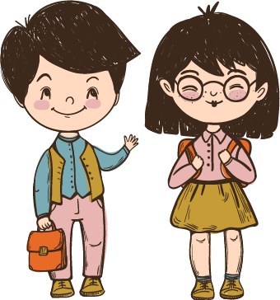
Củng cố, dặn dò

